Slide 1

第11讲 输 入 与 输 出
之文件的输入/输出

Slide 2
12.2 文件的输入/输出
12.2.1 File类
Java语言的java.io包中的File类是专门用来管理磁盘文件和目录的。每个File类的对象表示一个磁盘文件或目录，其对象属性中包含了文件或目录的相关信息，如文件或目录的名称、文件的长度、目录中所含文件的个数等。调用File类的方法则可以完成对文件或目录的常用管理操作，如创建文件或目录、删除文件或目录、查看文件的有关信息等。

Slide 3
java.io.File 类的父类是java.lang.Object。用于创建File类对象的构造方法有三个，它们分别是：
public File(String path); //使用指定路径构造一个File对象
public File(String path,String name); //使用指定路径和字符串构造一个File对象
public File(File dir,String name,); //使用指定文件目录和字符串构造一个File对象

Slide 4
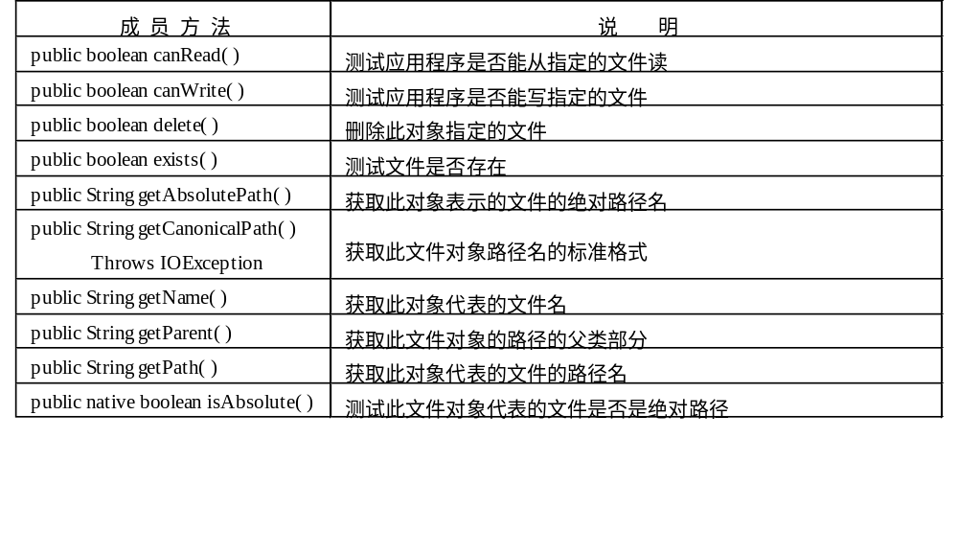
表14.7 File类成员方法

Slide 5
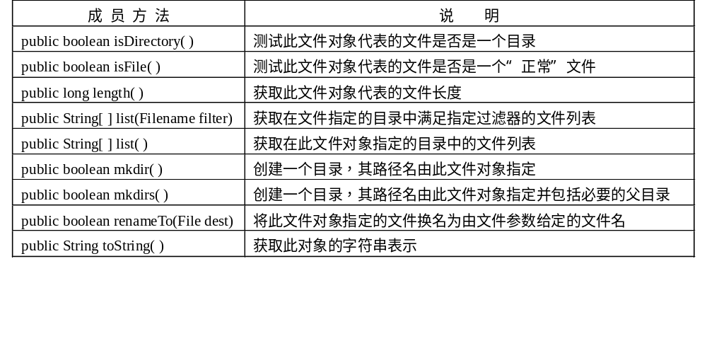
续表

Slide 6
【示例程序c12_5.java】 获取文件的文件名、长度、大小等特性。
import java.io.*;
import java.util.*;
public class c12_5
{ public static void main(String args[ ])
{
String Path;
InputStreamReader din=new InputStreamReader(System.in); //键盘输入
BufferedReader in=new BufferedReader(din);
try{

Slide 7
System.out.print("请输入相对或绝对路径: ");
Path=in.readLine( ); //读取输入
File f = new File(Path);
System.out.println("路径: "+f.getParent( ));
System.out.println("档案: "+f.getName( ));
System.out.println("绝对路径: "+f.getAbsolutePath( ));
System.out.println("文件大小: "+f.length( ));
System.out.println("是否为文件: "+(f.isFile( )?"是":"否"));
System.out.println("是否为目录: "+(f.isDirectory( )?"是":"否"));

Slide 8
System.out.println("是否为隐藏: "+(f.isHidden( )?"是":"否"));
System.out.println("是否可读取: "+(f.canRead( )?"是":"否"));
System.out.println("是否可写入: "+(f.canWrite( )?"是":"否"));
System.out.println("最后修改时间: "+new Date(f.lastModified( )));
}
catch(IOException E)
{ System.out.println("I/O错误!"); }
}
}

Slide 9
该程序的运行结果如下：
请输入相对或绝对路径: 路径: null
档案: c12_4.java
绝对路径: D:\ZBYJAVA\javabook\ch14\c14_4.java
文件大小: 1234
是否为文件: 是
是否为目录: 否
是否为隐藏: 否
是否可读取: 是
是否可写入: 是
最后修改时间: Thu Aug 11 17:06:40 CST 2005

Slide 10
12.2.2 FileInputStream类和FileOutputStream类
在程序中，经常会用到文件的读/写操作。例如，从已经存在的数据文件中读入数据，或者将程序中产生的大量数据写入磁盘文件中。这时就需要使用文件输入/输出流类。Java系统提供的FileInputStream类是用于读取文件中的字节数据的字节文件输入流类；FileOutputStream类是用于向文件写入字节数据的字节文件输出流。表14.8列出了FileInputStream类和FileOutputStream类的构造方法，表14.9列出了这两个类的常用成员方法。

Slide 11
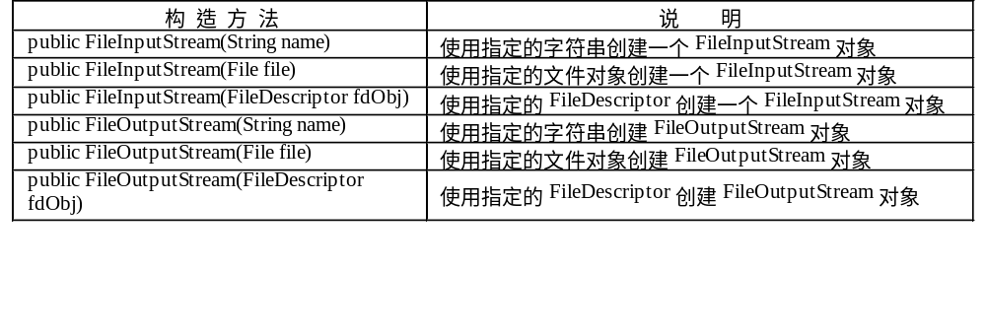
表12.8 FileInputStream类和FileOutputStream类的构造方法

Slide 12
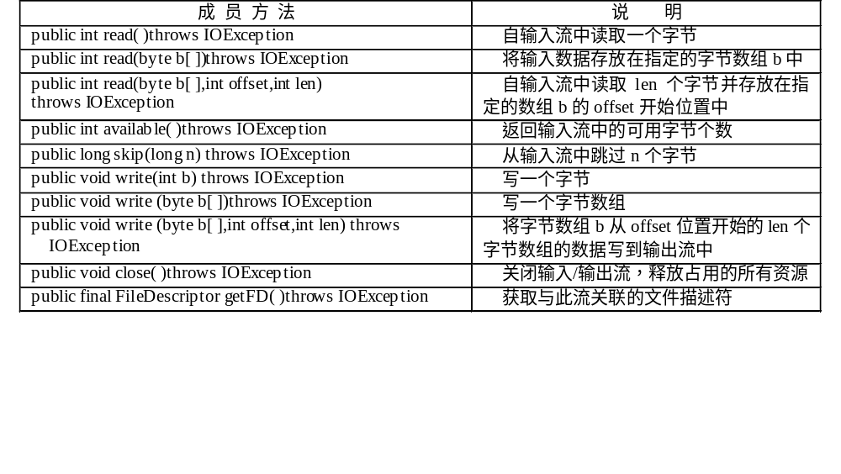
表12.9 FileInputStream类和FileOutputStream类的常用成员方法

Slide 13
14.2.3 字节文件输入/输出流的读写
1．用文件输入/输出类自身的读写功能完成文件的读写操作
FileInputStream类和FileOutputStream类自身的读写功能是直接从父类InputStream和OutputStream那里继承来的，并未做任何功能的扩充。如前面介绍过的read( )，write( )等方法，都只能完成以字节为单位的原始二进制数据的读写。

Slide 14
2．配合其他功能较强的输入/输出流完成文件的读写操作
以FileInputStream和FileOutputStream为数据源，完成与磁盘文件的映射连接后，再创建其他流类的对象，如DataInputStream类和DataOutputStream类，这样就可以从FileInputStream和FileOutputStream对象中读写数据。利用DataInputStream类和DataOutputStream类提供的成员方法(见表14.2和表14.4)可以方便地从文件中读写不同类型的数据。其使用方式如下：
File f＝new File("TextFile")；
DataInputStream din＝new DataInputStream(new FileInputStream(f))；
DataOutputStream dout＝new DataOutputStream(new FileOutputStream(f))；

Slide 15
【示例程序c12_7.java】 直接利用FileInputStream类和FileOutputStream类完成从键盘读入数据写入文件中，再从写入的文件中读出数据打印到屏幕上的操作。
  import java.io.*;
  public class c12_7
  {
  public static void main(String [ ] args)
  {
    char c;
    int c1;
    File filePath=new File("temp"); //在当前目录下建目录，也可用绝对目录

Slide 16
if(!filePath.exists( ))filePath.mkdir( ); //若目录不存在，则建之
File fl=new File(filePath,"d1.txt"); //在指定目录下建文件类对象
try {
FileOutputStream fout=new FileOutputStream(fl);
System.out.println("请输入字符,输入结束按# :");
while((c=(char)System.in.read( ))!='#') //键盘输入字符写到磁盘文件
{ fout.write(c); }
fout.close( ); //
System.out.println("\n打印从磁盘读入的数据");

Slide 17
FileInputStream fin=new FileInputStream(fl);
while((c1=fin.read( ))!=-1) //磁盘文件读入程序
System.out.print((char)c1); //打印从磁盘读入的数据到屏幕上
fin.close( );
} //try结束
catch(FileNotFoundException e) {
System.err.println(e);}
catch(IOException e){
System.err.println(e);}
} //main( )结束
} //class c12_7结束

Slide 18
运行结果如下:
请输入字符,输入结束按#：
12345
abcd#
打印从磁盘读入的数据
12345
abcd

Slide 19
【示例程序c12_8.java】 用FileInputStream和FileOutputStream输入输出流，再套接上DataInputStream类和DataOutputStream类输入输出流完成文件的读写操作。
    import java.io.*;
    public class c12_8
    {
    public static void main(String args[ ])
    {
    boolean lo=true; short si=-32768;

Slide 20
int i=65534; long l=144567;
float f=(float)1.4567; double d=3.14159265359;
String str1="ABCD"; String str2="Java语言教学";
try
{ FileOutputStream fout=new FileOutputStream("t1.txt");
DataOutputStream out=new DataOutputStream(fout); //文件输出流对象为参数
FileInputStream fin=new FileInputStream("t1.txt");
DataInputStream in=new DataInputStream(fin); //文件输入流对象为参数

Slide 21
out.writeBoolean(lo); out.writeShort(si);
out.writeByte(i); out.writeInt(i);
out.writeLong(l); out.writeFloat(f);
out.writeDouble(d); out.writeBytes(str1);
out.writeUTF(str2);
out.close( );
System.out.println("Blooean lo="+in.readBoolean( ));
System.out.println("Short si="+in.readShort( ));
System.out.println("Byte i="+in.readByte( ));
System.out.println("Int i="+in.readInt( ));
System.out.println("Long l="+in.readLong( ));
System.out.println("Float f="+in.readFloat( ));
System.out.println("Double d="+in.readDouble( ));

Slide 22
byte b[ ]=new byte[4];
in.readFully(b);
System.out.print("str1=");
for(int j=0;j<4;j++)System.out.print((char)b[j]);
System.out.println( );
System.out.println("str2="+in.readUTF( ));
in.close( );
}
catch(IOException E)
{
System.out.println(E.toString( ));
}
}
}

Slide 23
运行结果如下:
Boolean lo=true Short si=-32768
Byte i=-2 Int i=65534
Long l=144567 Float f=(float)1.4567
Double d=3.14159265359
str1=ABCD str2=Java语言教学

Slide 24
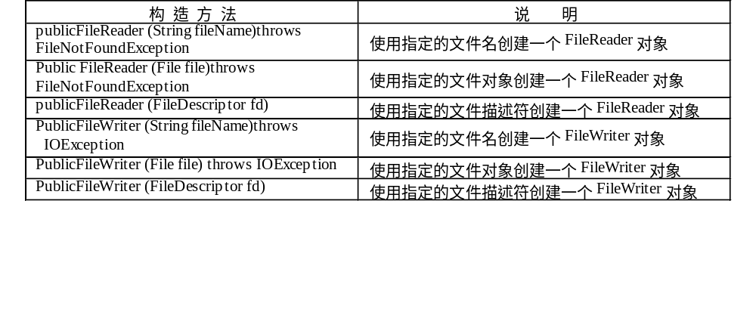
12.2.4 FileReader类和FileWriter类
FileReader类和FileWriter类用于读取文件和向文件写入字符数据。表12.10列出了FileReader类和FileWriter类的构造方法。
表12.10 FileReader类和FileWriter类的构造方法

Slide 25
【示例程序c12_9.java】 复制文件。
import java.io.*;
public class c12_9
{
public static void main(String args[ ])
{
String temp;
File sourceFile,targetFile; //创建File对象
BufferedReader source;
BufferedWriter target;
try
{

Slide 26
InputStreamReader din = new InputStreamReader(System.in);
BufferedReader in = new BufferedReader(din);
System.out.print("请输入来源文件路径: ");
sourceFile = new File(in.readLine( ));
source = new BufferedReader(new FileReader(sourceFile)); //
System.out.print("请输入目的文件路径: ");
targetFile = new File(in.readLine( ));
target = new BufferedWriter(new FileWriter(targetFile));
System.out.print("确定要复制?(y/n) ");
if((in.readLine( )).equals("y"))
{
while((temp=source.readLine( )) != null)

Slide 27
{ target.write(temp);
target.newLine( );
target.flush( );
}
System.out.println("复制文件完成!!!");
}
else
{
System.out.println("复制文件失败!!!");
return;
}
din.close( );
in.close( );
}

Slide 28
catch(IOException E)
{
System.out.println("I/O错误!");
}
}
}

Slide 29
    运行结果：
    请输入来源文件路径: d:\zby\t1.txt
    请输入目的文件路径: t2.txt
    确定要复制?(y/n) y
    复制文件完成!!!
结果是将t1.txt复制到t2.txt中。程序中使用FileReader类输入流套接BufferedReader类缓冲区输入流、FileWriter类输出流套接BufferedWriter类缓冲区输出流的策略，加快了复制文件的速度。

Slide 30
14.2.5 RandomAccessFile类
前面介绍的文件存取方式属于顺序存取，即只能从文件的起始位置向后顺序读写。java.io包提供的RandomAccessFile类是随机文件访问类, 该类的对象可以引用与文件位置指针有关的成员方法，读写任意位置的数据，实现对文件的随机读写操作。文件的随机存取要比顺序存取更加灵活。

Slide 31
1. java.io.RandomAccessFile类的构造方法
java.io.RandomAccessFile类的构造方法有两种：
(1) RandomAccessFile(String name,String mode) 使用指定的字符串和模式参数创建一个RandomAccessFile类对象。
(2) RandomAccessFile(File f,String mode) 使用指定的文件对象和模式参数创建一个RandomAccessFile类对象。

Slide 32
在RandomAccessFile类的构造方法中，除了指定文件的路径外，还必须指定文件的存取模式。存取模式有读模式和读写模式两种：“r”代表以只读方式打开文件；“rw”代表以读写方式打开文件，这时用一个对象就可以同时实现读写两种操作。需要注意的是，创建RandomAccessFile对象时，可能产生两种异常：当指定的文件不存在时，系统将抛出FileNotFoundException异常；若试图用读写方式打开具有只读属性的文件或出现了其他输入/输出错误时，则会抛出IOException异常。

Slide 33
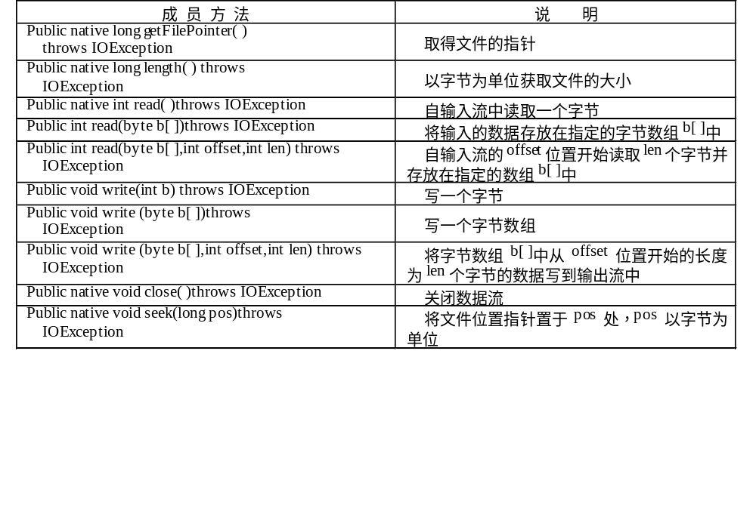
2. RandomAccessFile类中的常用成员方法
表12.11 RandomAccessFile类中的常用成员方法

Slide 34
3．对文件位置指针的操作
RandomAccessFile类的对象可以引用与文件位置指针有关的各种成员方法，在任意位置实现数据读写。RandomAccessFile类对象的文件位置指针遵循以下规律：
(1) 新建RandomAccessFile对象文件位置指针位于文件的开头处。
(2) 每次读写操作之后，文件位置指针都后移相应个读写的字节数。

Slide 35
(3) 利用seek( )方法可以移动文件位置指针到一个新的位置。
(4) 利用getPointer( )方法可获得本文件当前的文件位置指针。
(5) 利用length( )方法可得到文件的字节长度。利用getPointer( )方法和length( )方法可以判断读取的文件是否到文件尾部。

Slide 36
【示例程序c12_10.java】 从键盘输入五个整数写入文件t1.txt中，再从这个文件中随机读出其中的某个数(由键盘输入确定)，将它显示在屏幕上，同时允许用户对这个数进行修改。
  import java.io.*;
  public class c12_10
  {
  public static void main(String args[ ])
  { int num,a;
  long fp;
  try
  {

Slide 37
InputStreamReader din=new InputStreamReader(System.in); //键盘输入
BufferedReader in=new BufferedReader(din);
//建立随机存取文件
RandomAccessFile rf=new RandomAccessFile(args[0],"rw");
System.out.println("请输入五个整数");
int b[ ]=new int[5];
for(int i=0;i<5;i++)
{
System.out.print("第" + (i+1)+"个数 ");
b[i]=Integer.parseInt(in.readLine( ));
rf.writeInt(b[i]); //写入文件
}

Slide 38
while(true)
{ fp=0;
rf.seek(0); //移动文件指针到文件头
System.out.print("请输入要显示第几个数(1-5)：");
num=Integer.parseInt(in.readLine( )); //读入序号
num=num-1;
fp=(num)*4; //每个整数4个字节，计算移动位数
rf.seek(fp); //移动文件指针到要显示数的首位
a=rf.readInt( );
System.out.println("第"+(num+1)+"个数是: "+a);
System.out.print("改写此数");
b[num]=Integer.parseInt(in.readLine( ));
fp=num*4; rf.seek(fp);
rf.writeInt(b[num]); //写入文件

Slide 39
System.out.print("继续吗?(y/n) ");
if((in.readLine( )).equals("n")) break;
}
rf.close( );
}
catch(Exception E)
{ System.out.println("I/O错误!"); }
}
}

Slide 40
运行过程如下：
JAVA C14_10 T1.TXT
请输入五个整数
第1个数 11
第2个数 22
第3个数 33
第4个数 44
第5个数 55
请输入要显示第几个数(1-5)：2
第2个数是: 22
改写此数 222
继续吗?(y/n) y
请输入要显示第几个数(1-5)：2
第2个数是: 222
改写此数 222
继续吗?(y/n) n

